Slide 1
NÉN ẢNH THEO CHUẨN JPEG
Giảng viên: Đỗ Văn Tiến
Lớp: CS232.N21.KHCL
Trương Đăng Nghĩa – 20521658
Lê Phước Trung - 20522069

Slide 2
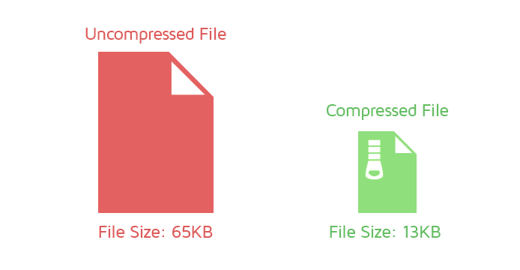
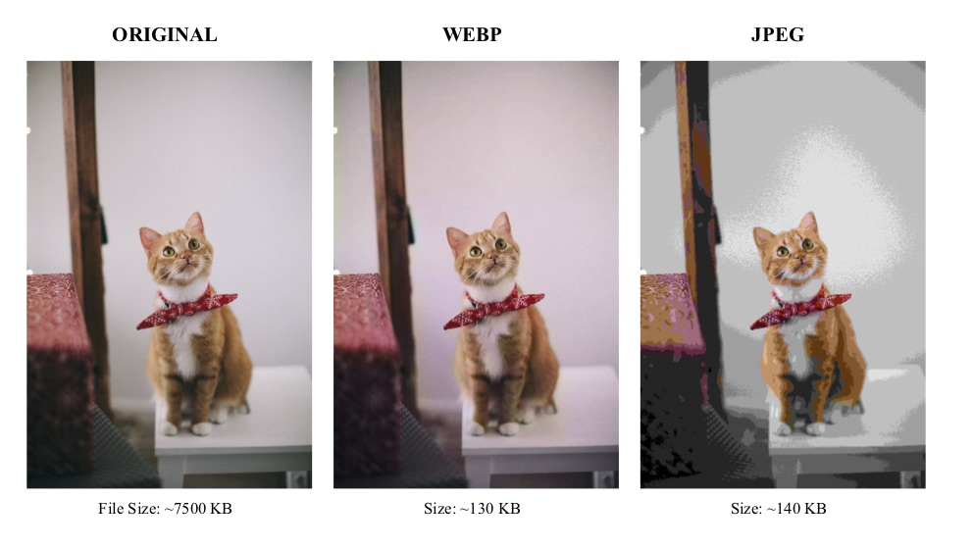
LÝ DO CHỌN ĐỀ TÀI
Ngày nay với sự phát triển của công nghệ và sự phụ thuộc vào máy tính ngày càng lớn, thì việc chúng ta tìm ra một phương pháp hiệu quả để có thể lưu trữ một lượng lớn data. Ví dụ như một người sở hữu một trang web có sử dụng hang ngàn tấm ảnh, chắc chắn sẽ sử dụng một vài cách để có thể nén ảnh lại

Slide 3
TABLE OF CONTENTS
01. TIỀN XỬ LÝ ẢNH
04. KẾT QUẢ & ĐÁNH GIÁ
02. DCT & QUANTIZATION
03. LRE & HUFFMAN
Thực hiện các bước sửa đổi để chuẩn bị cho quá trình nén.
Đưa ra kết quả đạt được sau khi nén và giải nén hình ảnh và đánh giá
Giới thiệu thuật toán DCT và kĩ thuật Quantization
Giới thiệu thuật toán LRE và thuật toán Huffman

Slide 4
01
TIỀN XỬ LÝ ẢNH
Chuẩn bị ảnh cho quá trình nén

Slide 5
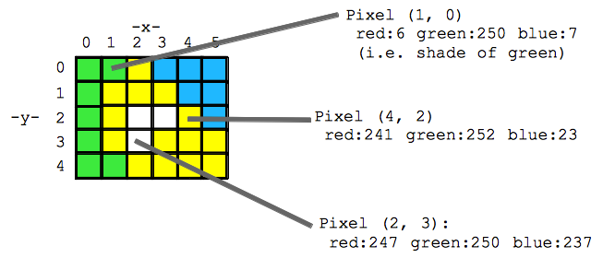
01. TIỀN XỬ LÝ ẢNH
a. CHUẨN BỊ ẢNH :
Một bức ảnh gốc sẽ bao gồm nhiều pixel và mỗi pixel sẽ có thành phần Red(R), Blue(B), Green(G)
Quá trình chuẩn bị ảnh lấy giá trị của 3 thành phần R,G,B để tính giá trị cho 3 thành phần mới Y(Luminance), CR( Red Chrominance) và Cb (Blue Chrominance) theo công thức sau:
1.a) hình ảnh minh họa cho một pixel

Slide 6

a. CHUẨN BỊ ẢNH:
Quá trình chuẩn bị ảnh lấy giá trị của 3 thành phần R,G,B để tính giá trị cho 3 thành phần mới Y(Luminance), CR( Red Chrominance) và Cb (Blue Chrominance) theo công thức sau:
Với Y là đại diện cho độ sán g của một pixel
Cb đo lường sự khác biệt giữa màu xanh và đỏ
Cr đo lường sự khác biệt màu xanh lục và đỏ
Quá trình này có thể bị đảo ngược.

Slide 7
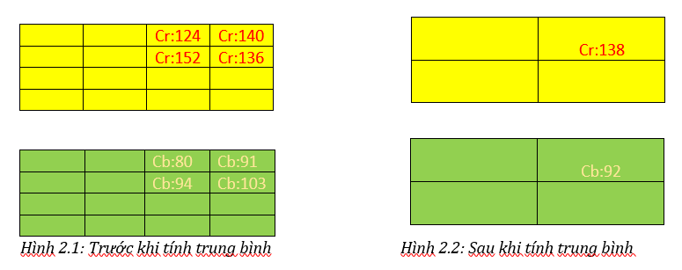
01. TIỀN XỬ LÝ ẢNH
b. CHROMINANCE CONVERSION:
Vì sự nhạy cảm của hệ thống thị giác người đối với chi tiết màu sắc so với chi tiết độ sang nên trong bước này ta sẽ lấy 2 thành phần Blue Chrominance và Red Chrominance và đối với mỗi khối 2x2 pixel, ta sẽ tính trung bình của khối để giảm chất lượng của 2 thành phần này:

Slide 8
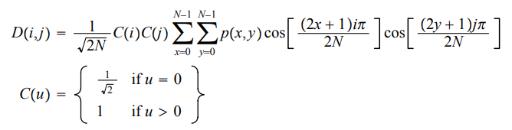
02. DCT & QUANTIZATION
a. THUẬT TOÁN DCT (DISCRETE COSINE TRANSFORM)
Về cơ bản thì trong bước này nó sẽ quét toàn bộ bức ảnh và loại bỏ thành phần có tần số cao do những thành phần đó mắt khó có thể nhận biết.
Cách DCT xử lý ở 3 thành phần Cb,Cr,Y đều là như nhau.
Bước đầu tiên của DCT là chia toàn bộ bức ảnh thành các ô có kích thước 8x8 pixels,

Slide 9

a. THUẬT TOÁN DCT (DISCRETE COSINE TRANSFORM)
Áp dụng với ô 8x8 pixels thì ta có kết qua phương trình như dưới

Slide 10
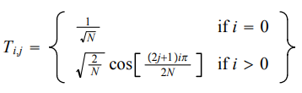
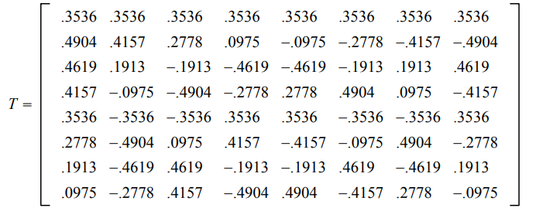
a. THUẬT TOÁN DCT (DISCRETE COSINE TRANSFORM)
Để lấy dạng ma trận của phương trình D(I,j), ta dung phương tình sau;
Áp dụng phương trình trên thì ta sẽ có một ma trận ví dụ cho ô 8x8:

Slide 11
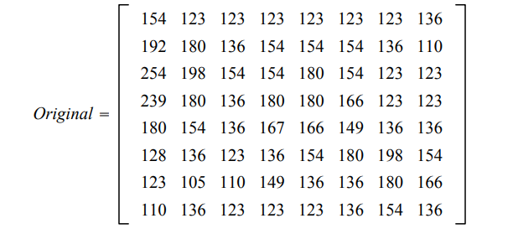
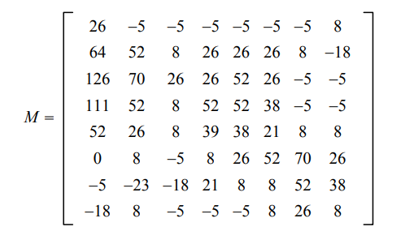
a. THUẬT TOÁN DCT (DISCRETE COSINE TRANSFORM)
Sau đó thì ta trừ toàn bộ giá trị trong thành phần Y đi 128, từ đó thì ta có mỗi pixel trong thành phần Y sẽ có giá trị từ -128 đến 128 với -128 là màu đen còn 127 là màu trắng

Slide 12
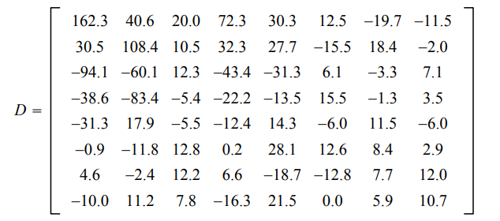
a. THUẬT TOÁN DCT (DISCRETE COSINE TRANSFORM)
Ta cũng có thể thực hiện DCT bằng công thức sau: D = T*M*T’

Slide 13
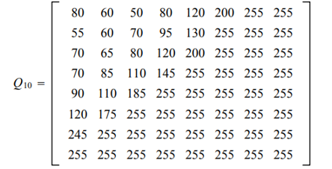
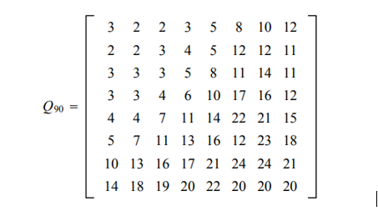
02. DCT & QUANTIZATION
b. QUANTIZATION
Trong bước này thì người dung có thể quyết định chất lương hình ảnh có các cấp độ từ 1 tới 100, với cấp 1 cho chất lượng hình ảnh thấp nhất và mức nén cao nhất, trong khi 100 cho chất lượng hình ảnh cao nhất và mức nén thấp nhất, ’

Slide 14
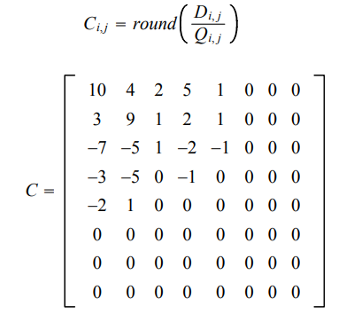
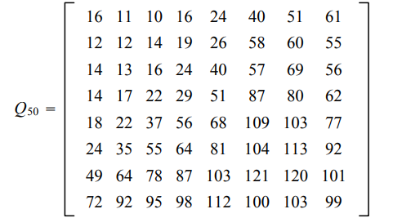
b. QUANTIZATION
Việc quantization được thực hiện bằng cách chia mỗi phần tử của ma trân hình ảnh D cho từng phần tử tương ứng của ma trận quantization , và sau đó làm tròn lên số nguyên gần nhất của nó , ta sẽ thực hiện với bảng quantization ở chất lượng hình ảnh Q50

Slide 15
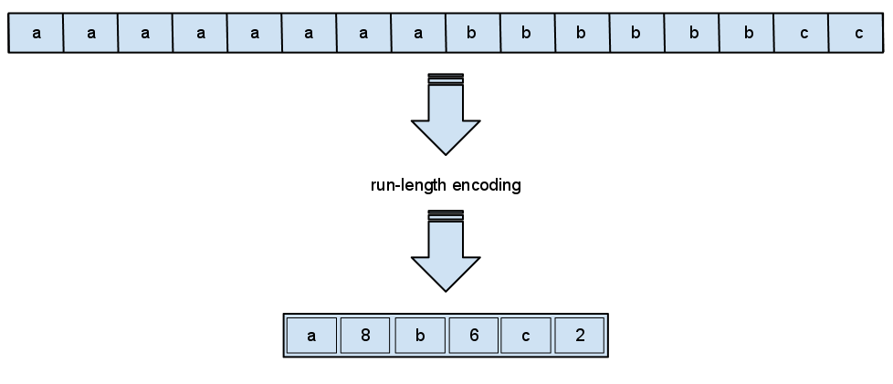
03. RLE & HUFFMAN
a. Run Length encoding
Thuật toán Run-length encoding (RLE) là một dạng của nén không mất mát
Thuật toán RLE hoạt động bằng cách tìm loạt dữ liệu liền nhau, lặp lại trong chuỗi dữ liệu thành một dữ liệu đại diện khác, mục đích là để giảm kích thước dữ liệu gốc.

Slide 16
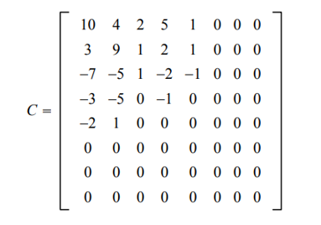
Áp dụng thuật toán RLE vào list trên:
10, 4, 2, 5, 1, 0, 0, 0, 3, 9, 1, 2, 1, 0, 0, 0, -7, -5, 1, -2,-1, 0, 0, 0, -3, -5, 0, -1, 0, 0, 0, 0, -2, 1, 0, 0,… (10,1), (4,1), (2,1), (5,1), (1,1), (0,3), (3,1), (9,1), (1,1), (2,1), (1,1), (0,3),…..

Slide 17
03. RLE & HUFFMAN
A. Thuật toán Huffman coding
Thuật toán Huffman coding gồm 3 bước:
Bước 1: Đếm tần suất xuất hiện của các phần tử trong chuỗi đầu vào.
Bước 2: Xây dựng cây Huffman (cây nhị phân mã hóa).
Bước 3: Từ cây Huffman, ta có được các giá trị mã hóa. Lúc này, ta có thể xây dựng chuỗi mã hóa từ các giá trị này.

Slide 18
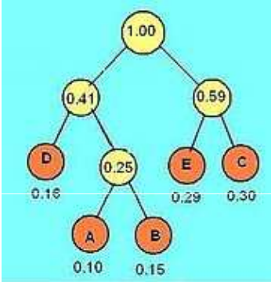
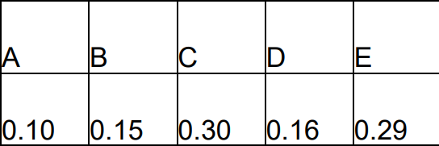
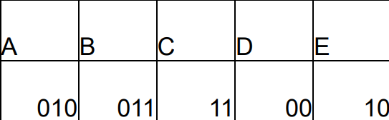
Ý tưởng xây dựng mã Huffman:
Xây dựng bảng thống kê tần số.
Mỗi phần tử được xem là đỉnh của một cây
Lặp cho tới khi chỉ còn một cây
Từ đỉnh duyệt cây

Slide 19
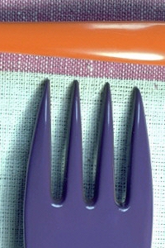
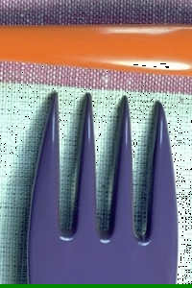
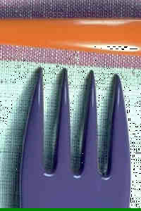
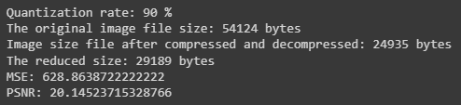
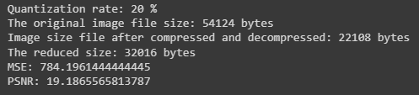
04. KẾT QUẢ & ĐÁNH GIÁ
Sau khi nén
Ảnh gốc

Slide 20
NGUỒN THAM KHẢO
https://www.baeldung.com/cs/jpeg-compression#:~:text=JPEG%20stands%20for%20Joint%20Photographic,smaller%20than%20the%20original%20one.
https://www.reasoft.com/tutorials/web/plastic.html
https://www.math.cuhk.edu.hk/~lmlui/dct.pdf
https://arxiv.org/pdf/1912.10789.pdf
https://medium.com/analytics-vidhya/what-are-dct-coefficients-and-how-jpeg-compression-works-7f46d1e22b4c

Slide 21
PHÂN CHIA CÔNG VIỆC
Họ tên | Công việc
Trương Đăng Nghĩa | Xây dựng chương trình
Lê Phước Trung | Xây dựng slide, viết báo cáo

